Slide 1
2024년 신년 카드뉴스
지역사회복지
서비스

Slide 2
지역사회복지서비스란
지역의 특성 및 지역주민에 적합한 사회서비스를
발굴.기획하여 지원하는 서비스
신청 방법
신청장소: 주소지 관할 읍.면.동 행정복지센터
공통: 신분증, 건강보험증
기타: 진단서, 소견서, 추천서 등

Slide 3
아동,청소년 심리지원
서비스
01
서비스 내용
기본서비스: 언어,인지,놀이,
미술,음악,
심리상담 프로그램
서비스제공기간: 12개월
서비스대상
기준중위소득 160%이하
만 18세 이하 아동.청소년
서비스명
서비스 가격: 월 20만원
정부지원금
146,000원~182,000원
본인부담금
18,000원~54,000원
신청방법
주소지 관할 읍,면,동
행정복지센터

Slide 4
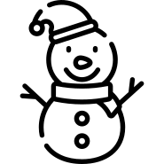
아동.청소년 비전형성
지원서비스
서비스 내용
비전형성서비스,
진로직업체험 등
서비스 제공기간:12개월
서비스대상
기준중위소득 140%이하
만 7세~18세 아동,청소년
서비스 가격: 월 16만원
(등급별 상이)
정부지원금:
132,000원~146,000원
본인부담금
14,000원~28,000원
신청방법
주소지 관할 읍,면,동
행정복지센터

Slide 5
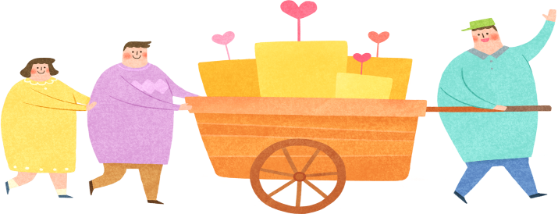
노인맞춤형 운동처방
서비스
서비스 가격: 월 16만원
(등급별 상이)
정부지원금: 150,000원
본인부담금: 10,000원
서비스 대상
기준중위소득 140%이하
또는 기초연금수급자 만65세이상
서비스 내용
건강상태 점검 및운동 프로그램 실시
서비스 제공기간: 12개월
신청방법
주소지 관할 읍,면,동행정복지센터

Slide 6
장애인 보조기기
렌탈 서비스
서비스 내용
보조기기 대여 및 성장단계 맞춤지원
서비스제공기간: 12개월
서비스 대상
소득기준 없음
만 24세 이하 장애아동. 청소년
서비스 가격: 월 12만원
(등급별 상이)
정부지원금
84,000원~108,000원
본인부담금
12,000원~36,000원
신청방법
주소지 관할 읍,면,동
행정복지센터

Slide 7
신청기간: 2024년 1월 5일 ~ 2024년 1월 15일까지
지역사회서비스 신청 후 심사과정을 거치고
지원대상자가 선정됩니다.
다양한 지역사회서비스가 지원되고 있으니
문의 사항은 주소지 관할 행정복지센터에
문의하세요.

